Slide 1

TRƯỜNG TIỂU HỌC QUẢNG TIÊN
CHÀO MỪNG QUÝ THẦY CÔ
VỀ DỰ GIỜ THĂM LỚP
Hoạt động trải nghiệm
BÀI 8: HĐCĐ: NGƯỜI TIÊU DÙNG THÔNG MINH

Slide 2
HOẠT ĐỘNG TRẢI NGHIỆM
TRÒ CHƠI: ….

Slide 3
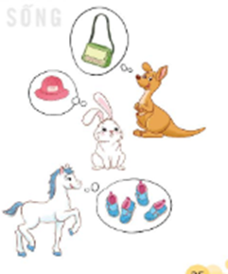
Thứ……ngày…..tháng…..năm…….
HOẠT ĐỘNG TRẢI NGHIỆM
Bài 8: NGƯỜI TIÊU DÙNG THÔNG MINH
Kể chuyện tương tác: Tôi thực sự cần gì?
Tham gia kể câu chuyện về các con thỏ đòi mẹ mua những món đồ không cần đến:
+ Thỏ con tai dài muốn mua mũ đội.
+ Chuột túi muốn mua túi đeo.
+ Ngựa con đòi mua giày.

Slide 4

Thứ……ngày…..tháng…..năm…….
HOẠT ĐỘNG TRẢI NGHIỆM
Bài 8: NGƯỜI TIÊU DÙNG THÔNG MINH
Kể chuyện tương tác: Tôi thực sự cần gì?
-Theo các bạn, thỏ có thể đội mũ được không? Vì sao?
- Các bạn khuyên và thuyết phục thỏ con không nên mua mũ như thế nào?

Slide 5
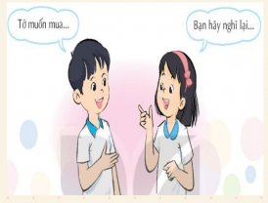
Thứ……ngày…..tháng…..năm…….
HOẠT ĐỘNG TRẢI NGHIỆM
Bài 8: NGƯỜI TIÊU DÙNG THÔNG MINH
2. Sắm vai xử lí tình huống.
+ Bạn đã có món đồ đó chưa?
+ Nếu đồ cũ mà vẫn dùng được thì sao?
+ Nếu đồ vật đó hỏng, có cách nào để sửa không?

Slide 6
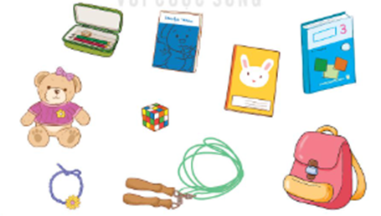
Thứ……ngày…..tháng…..năm…….
HOẠT ĐỘNG TRẢI NGHIỆM
Bài 8: NGƯỜI TIÊU DÙNG THÔNG MINH
3. Sắm vai xử lí tình huống.
- Em cầm tờ bìa màu xanh giơ lên: KHÔNG MUA
- Nếu có lí do cần mua thì cầm tờ bìa màu đỏ: CẦN MUA

Slide 7
Thứ……ngày…..tháng…..năm…….
HOẠT ĐỘNG TRẢI NGHIỆM
Bài 8: NGƯỜI TIÊU DÙNG THÔNG MINH
MỗI khi đi mua sắm, chúng ta luôn nên “nghĩ lại” bằng cách đặt câu hỏi: Có thật cần thiết không?

Slide 8
Thứ……ngày…..tháng…..năm…….
HOẠT ĐỘNG TRẢI NGHIỆM
Bài 8: NGƯỜI TIÊU DÙNG THÔNG MINH
Luyện tập: Cùng đọc bí kíp “ Muốn – cần – có thể”
Nhóm 1: Tớ MUỐN mua một món đồ
Nhóm 2: Trước khi mua Hãy nghĩ lại! Món đồ đó có CẦN không?
Nhóm 3: Nghĩ xem Tiền có đủ? Liệu CÓ THỂ mua hay không?

Slide 9

Thứ……ngày…..tháng…..năm…….
HOẠT ĐỘNG TRẢI NGHIỆM
Bài 8: NGƯỜI TIÊU DÙNG THÔNG MINH
VẬN DỤNG
Em hãy trao đổi với người thân:
- Việc nên mua hay không nên mua những món đồ mới.
- Cách sử dụng đồ dùng để tiết kiệm, tránh lãng phí

Slide 11

XIN CHÂN THÀNH CẢM ƠN
QUÝ THẦY CÔ GIÁO VÀ CÁC EM

